Slide 1
Algoritmos de ordenacion. Representación gráfica en Scheme.
Carlos Romeo Muñoz
Universidad de Córdoba
4º de Grado en Ingeniería Informática – Primer cuatrimestre
Programación Declarativa
2019/2020
Córdoba 11 de diciembre de 2019.

Slide 2
Introducción Fundamentos teóricos Descripción modular del código Resultados Conclusiones Recursos bibliográficos

Slide 3
1. Introducción.

Slide 4
1. Introducción.
Algoritmos que dada una entrada de datos (como un vector), su salida consiste en una reordenación de éstos según un criterio.
Son útiles para facilitar la tarea a algoritmos de búsqueda y la lectura de los datos por humanos.
Se llevan investigando décadas, en pos de la eficiencia.
Hay menciones del algoritmo burbuja desde 1956.
¿Qué son los algoritmos de ordenación?

Slide 5
1. Introducción.
Existen varios criterios de clasificación:
Según el lugar donde se realice la ordenación
Algoritmos de ordenamiento interno o externo.
Según el tiempo que tardan en ordenar según la entrada ordenada:
Algoritmos de ordenación natural o no natural.
Clasificación de los algoritmos de ordenación.

Slide 6
1. Introducción.
Esta es la clasificación más extendida y tiene que ver con el número de elementos y la eficiencia en su ordenación.
Para estudiar la complejidad computacional se toma por cierto el principio de la invarianza.
t1 (n) < c*t2 (n)
Siendo c mayor que 0.
Siendo t el tiempo que tarda cada implementación en ejecutarse.
Siendo n el tamaño de la entrada.
Clasificación de los algoritmos de ordenación. Complejidad computacional.
Notes:
Principio de la invarianza: dos implementaciones distintas del mismo algoritmo no difieren más que en una constante multiplicativa.
Este principio permite concluir que un cambio en el hardware proporciona una mejora de un factor constante, mientras que las mejoras dependientes del número de datos que procesa el algoritmo, vendrán dadas por el propio algoritmo.

Slide 7
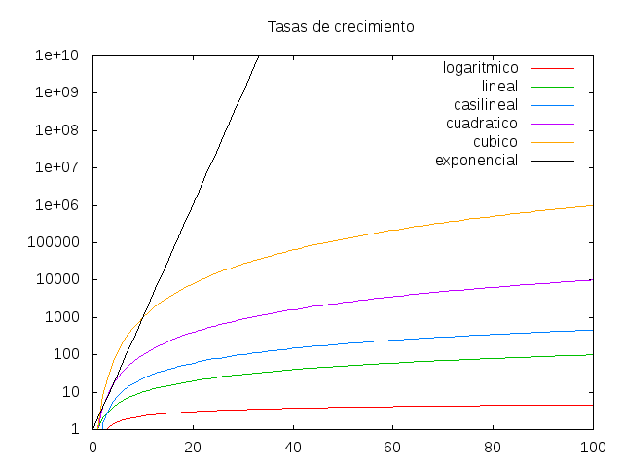
1. Introducción.
El cálculo de la eficiencia de un algoritmo se basa en contar el número de operaciones elementales que realiza.
Una operación elemental es aquella cuyo tiempo de ejecución es constante y solo depende de su implementación.
Así, para representar la eficiencia de un algoritmo se usa la notación “del orden de” .
Clasificación de los algoritmos de ordenación. Complejidad computacional.

Slide 8
2. Fundamentos teóricos.

Slide 9
2. Fundamentos teóricos.
Funciona revisando cada elemento de la lista con el siguiente, intercambiándolos de posición si están desordenados.
Son necesarias varias iteraciones más la última que comprueba si está ordenado.
Siempre tiene una complejidad O(n²).
Debido a la necesidad de la última pasada, es un algoritmo muy ineficiente.
Algoritmo de ordenación burbuja

Slide 10
2. Fundamentos teóricos.
Está basado en la técnica divide y vencerás.
Conceptualmente, el ordenamiento por mezcla funciona de la siguiente manera:
Si la longitud de la lista es 0 ó 1, entonces ya está ordenada. En otro caso:
Dividir la lista desordenada en dos sublistas de aproximadamente la mitad del tamaño.
Ordenar cada sublista recursivamente aplicando el ordenamiento por mezcla.
Mezclar las dos sublistas en una sola lista ordenada.
Es de complejidad O(n log n).
Algoritmo Merge Sort.
Notes:
Fue desarrollado en 1945 por Von Neumann.
Tiene dos ideas principales:
Una lista pequeña necesitará menos pasos para ordenarse que una lista grande
Se necesitan menos pasos para construir una lista ordenada a partir de dos listas ordenadas que a partir de dos listas desordenadas.

Slide 11
2. Fundamentos teóricos.
Mejora ligeramente a burbuja (aunque ambos son O (n²)), debido a que intercambia menos veces.
Funcionamiento:
Buscar el elemento mínimo de la lista.
Intercambiarlo con el primero.
Buscar el segundo elemento mínimo de la lista.
Intercambiar por el segundo.
Así sucesivamente.
Algoritmo de ordenamiento por selección.

Slide 12
2. Fundamentos teóricos.
Corresponde con una manera natural de ordenar para los humanos.
Se crea una lista de elementos ordenados donde se introducen en la posición que les corresponda los elementos de la primera lista.
En esencia se transportan los elementos de la primera lista a la segunda de forma ordenada.
Su orden es O(n²).
Algoritmo de ordenación por inserción.

Slide 13
2. Fundamentos teóricos.
Es el algoritmo más rápido, con orden O(n·log n).
Su eficiencia radica en la posición del pivote, llegando incluso a ser de orden O(n²) en el peor de los casos.
En teoría, se puede escoger cualquier elemento como pivote.
En ese caso, se ahorra en cálculos adicionales, pero se puede llegar a O(n²).
El otro extremo es preprocesar la lista y escoger el elemento que quedará en medio.
Algoritmo de ordenación Quicksort.
Notes:
Estas son solo dos opciones para escoger el pivote, pero hay muchas más.

Slide 14
2. Fundamentos teóricos.
Comienza escogiendo un elemento pivote.
Resitúa los elementos de la lista a ambos lados del pivote.
Así, se crean dos sublistas.
Se repite el proceso para cada sublista mientras éstas contengan más de un elemento.
Algoritmo de ordenación Quicksort.

Slide 15
3. Descripción modular del código.

Slide 16
3. Descripción modular del código.
Se han generado 4 archivos de código:
menuPrincipal: contiene la llamada al menú del programa, es el archivo principal, desde donde se ejecuta el software.
trabajo: contiene la relación de algoritmos de ordenación empleados por el programa.
algoritmosInversos: contiene la relación de algoritmos de ordenación empleados por el programa, en orden descendente.
competicionAlgoritmos: contiene el código necesario para ejecutar los algoritmos de ordenación sobre un vector aleatorio y comparar luego los tiempos empleados por cada algoritmo. Los algoritmos de este archivo están optimizados para esta opción.

Slide 17
4. Resultados.

Slide 18
Se muestra un ejemplo de ejecución del algoritmo de ordenación burbuja.

Slide 19
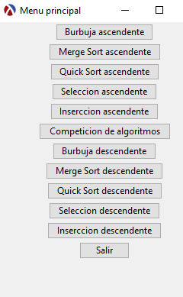
Menú principal
Desde aquí se escoge la opción que se desee, en este caso, Burbuja ascendente.

Slide 20
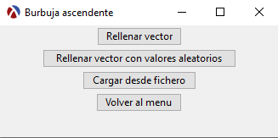
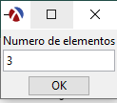
Burbuja ascendente
Dentro del submenú, seleccionaremos la forma de rellenar el vector a ordenar.
En primer lugar, seleccionaremos la primera opción para rellenar el vector a mano.
A continuación introduciremos el número de elementos deseado del vector y los elementos uno a uno.
Se proporcionan mensajes al usuario para guiar sus pasos.

Slide 21
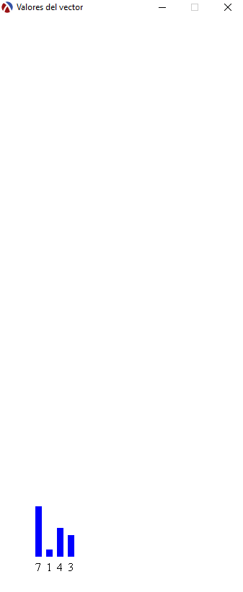
Burbuja ascendente
Cuando el usuario termine de introducir los valores, se mostrará el vector por pantalla, no se procederá hasta que el usuario no lo acepte en el cuadro de diálogo.

Slide 22
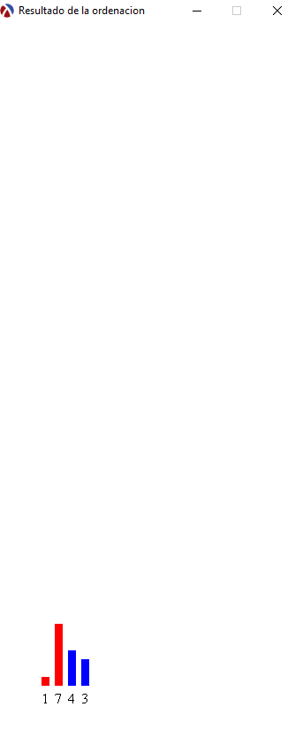
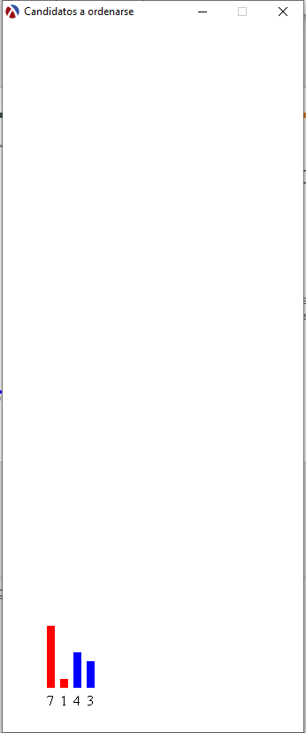
Burbuja ascendente
Entonces se procede a ejecutar el algoritmo de ordenación.
Para cada algoritmo, la información mostrada al usuario es distinta, en este caso, se muestran en rojo los valores del vector a comparar.
A continuación muestra el cambio realizado.
Por su naturaleza didáctica, el programa no continúa su ejecución hasta que el usuario lo indica.

Slide 23
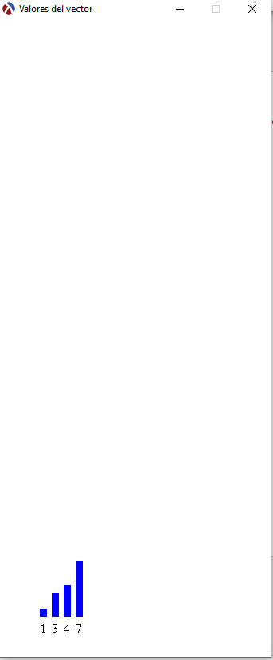
Burbuja ascendente
Tras ejecutarse el algoritmo, se muestran los resultados de la ordenación en el vector.
Cuando el usuario confirma, se Vuelve a mostrar el menu principal.
Así, se procede de similar modo para los diferentes algoritmos.

Slide 24
5. Conclusiones.

Slide 25
5. Conclusiones
El propósito didáctico con el que se ha desarrollado el software se ve ampliamente reflejado en su ejecución, mostrando paso a paso la ejecución de los diferentes algoritmos de ordenación.
Con este software se pretende ayudar a entender el funcionamiento de diferentes algoritmos de ordenación.
En cuanto a su codificación, se ha aprendido de primera mano las peculiaridades de trabajar con interfaces gráficas.

Slide 26
5. Conclusiones. Mejoras futuras
Para posibles nuevas versiones del software, se conocen una serie de fallos que habría que corregir y mejoras que implementar, entre ellos:
Emplear otra biblioteca gráfica, debido a que la actual a veces tiene fallos inexplicados.
Añadir más algoritmos de ordenación.
Arreglar fallos de la interfaz
Otorgar más control al usuario mediante la interacción con el ratón.

Slide 27
6. Recursos bibliográficos.

Slide 28
6. Recursos bibliográficos.
Fernández García, N. L. Programación Declarativa . Universidad de Córdoba. Córdoba. 2019.
Rodríguez, L. (2013). Representación Gráfica en Scheme. Universidad de Córdoba.
PLT Miscellaneous Libraries: Reference Manual. Verion 200. 2002.
Gurín S. Algoritmos de ordenación. 2004, recuperado de: http://es.tldp.org/Tutoriales/doc-programacion-algoritmos-ordenacion/alg_orden.pdf
Algoritmos de ordenación y búsqueda. Fundación universitaria San Pablo CEU. Recuperado de: http://biolab.uspceu.com/aotero/recursos/docencia/TEMA%208.pdf
Análisis de la complejidad de los algoritmos. Universidad de Sevilla. Recuperado de: http://www.cs.us.es/~jalonso/cursos/i1m-19/temas/tema-28.html
Owen, A. Bubble Sort: An Archaeological Algorithmic Analysis. Duke University.

Slide 29
6. Recursos bibliográficos.
Algoritmo de ordenamiento (s. f.). En Wikipedia. Recuperado el 10 de diciembre de 2019 de https://es.wikipedia.org/wiki/Algoritmo_de_ordenamiento
Ordenamiento de burbuja (s. f.). En Wikipedia. Recuperado el 10 de diciembre de 2019 de https://es.wikipedia.org/wiki/Ordenamiento_de_burbuja
Ordenamiento por selección (s. f.). En Wikipedia. Recuperado el 10 de diciembre de 2019 de https://es.wikipedia.org/wiki/Ordenamiento_por_selecci%C3%B3n
Ordenamiento por mezcla (s. f.). En Wikipedia. Recuperado el 10 de diciembre de 2019 de https://es.wikipedia.org/wiki/Ordenamiento_por_mezcla
Quicksort (s. f.). En Wikipedia. Recuperado el 10 de diciembre de 2019 de https://es.wikipedia.org/wiki/Quicksort
Ordenamiento por inserción (s. f.). En Wikipedia. Recuperado el 10 de diciembre de 2019 de https://es.wikipedia.org/wiki/Ordenamiento_por_inserci%C3%B3n

